Slide 1
Кафедра «Автоматика и системы управления»
«ИНФОРМАЦИОННАЯ СИСТЕМА СУШИ-БАРА «ТОКИО» ДЛЯ ИНТЕРНЕТ-КЛИЕНТОВ»
Выполнил: студент группы ИС Осипов Юрий Николаевич
Руководитель –
Доцент кафедры АиСУ
Красулин Александр Владимирович
Омск 2015

Slide 2
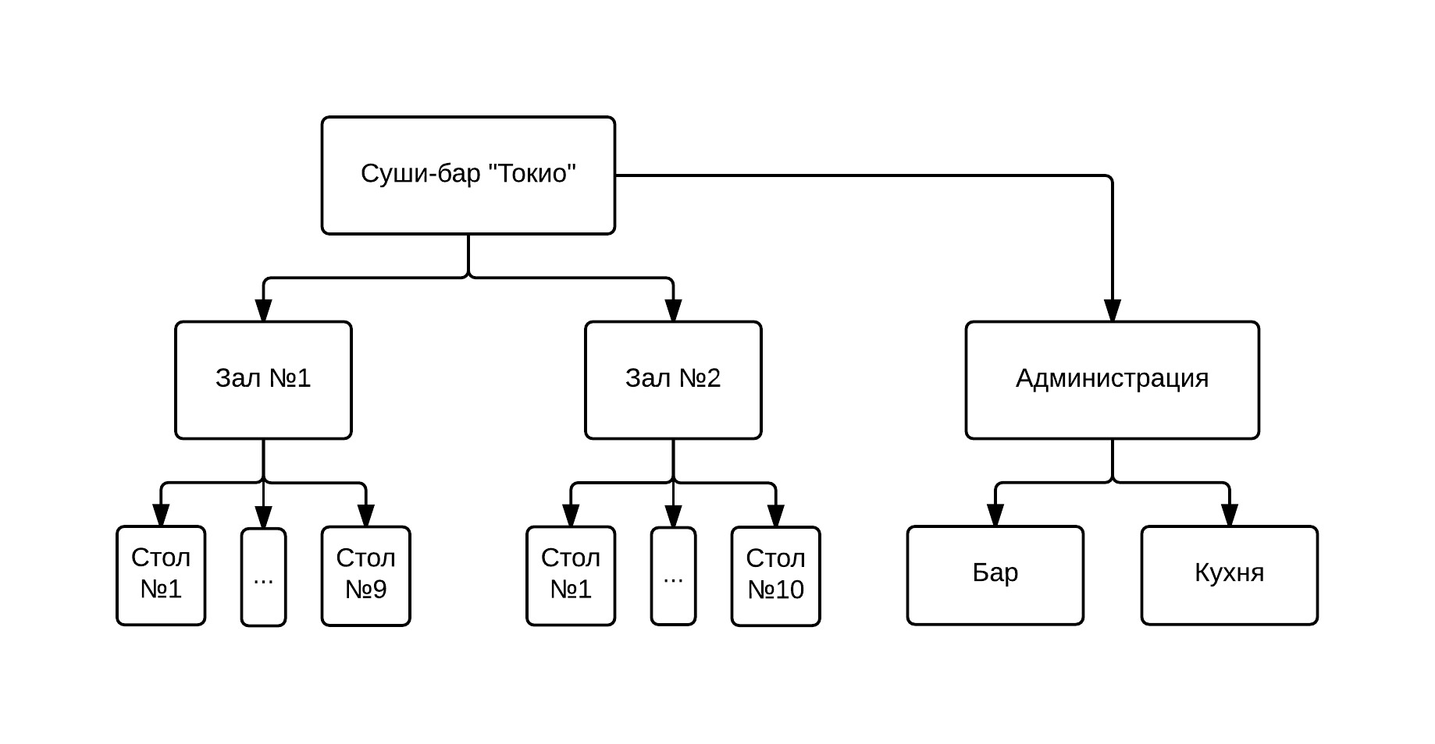
Структурная схема предприятия

Slide 3
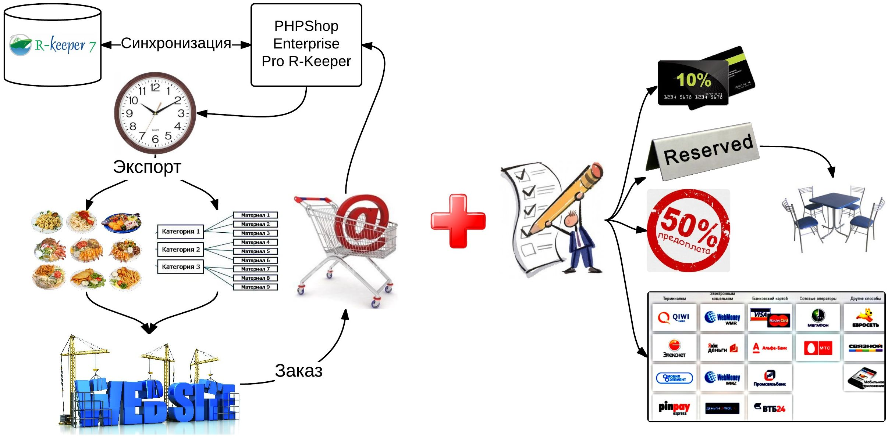
Анализ рынка информационных систем ресторанного бизнеса

Slide 4
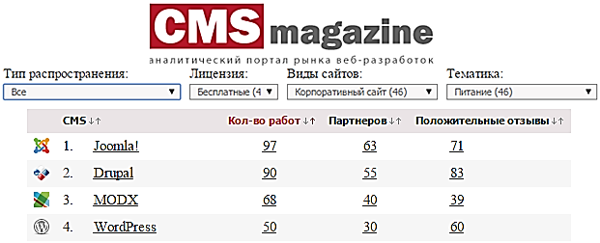
Выбор среды для автоматизации бизнес процессов

Slide 5
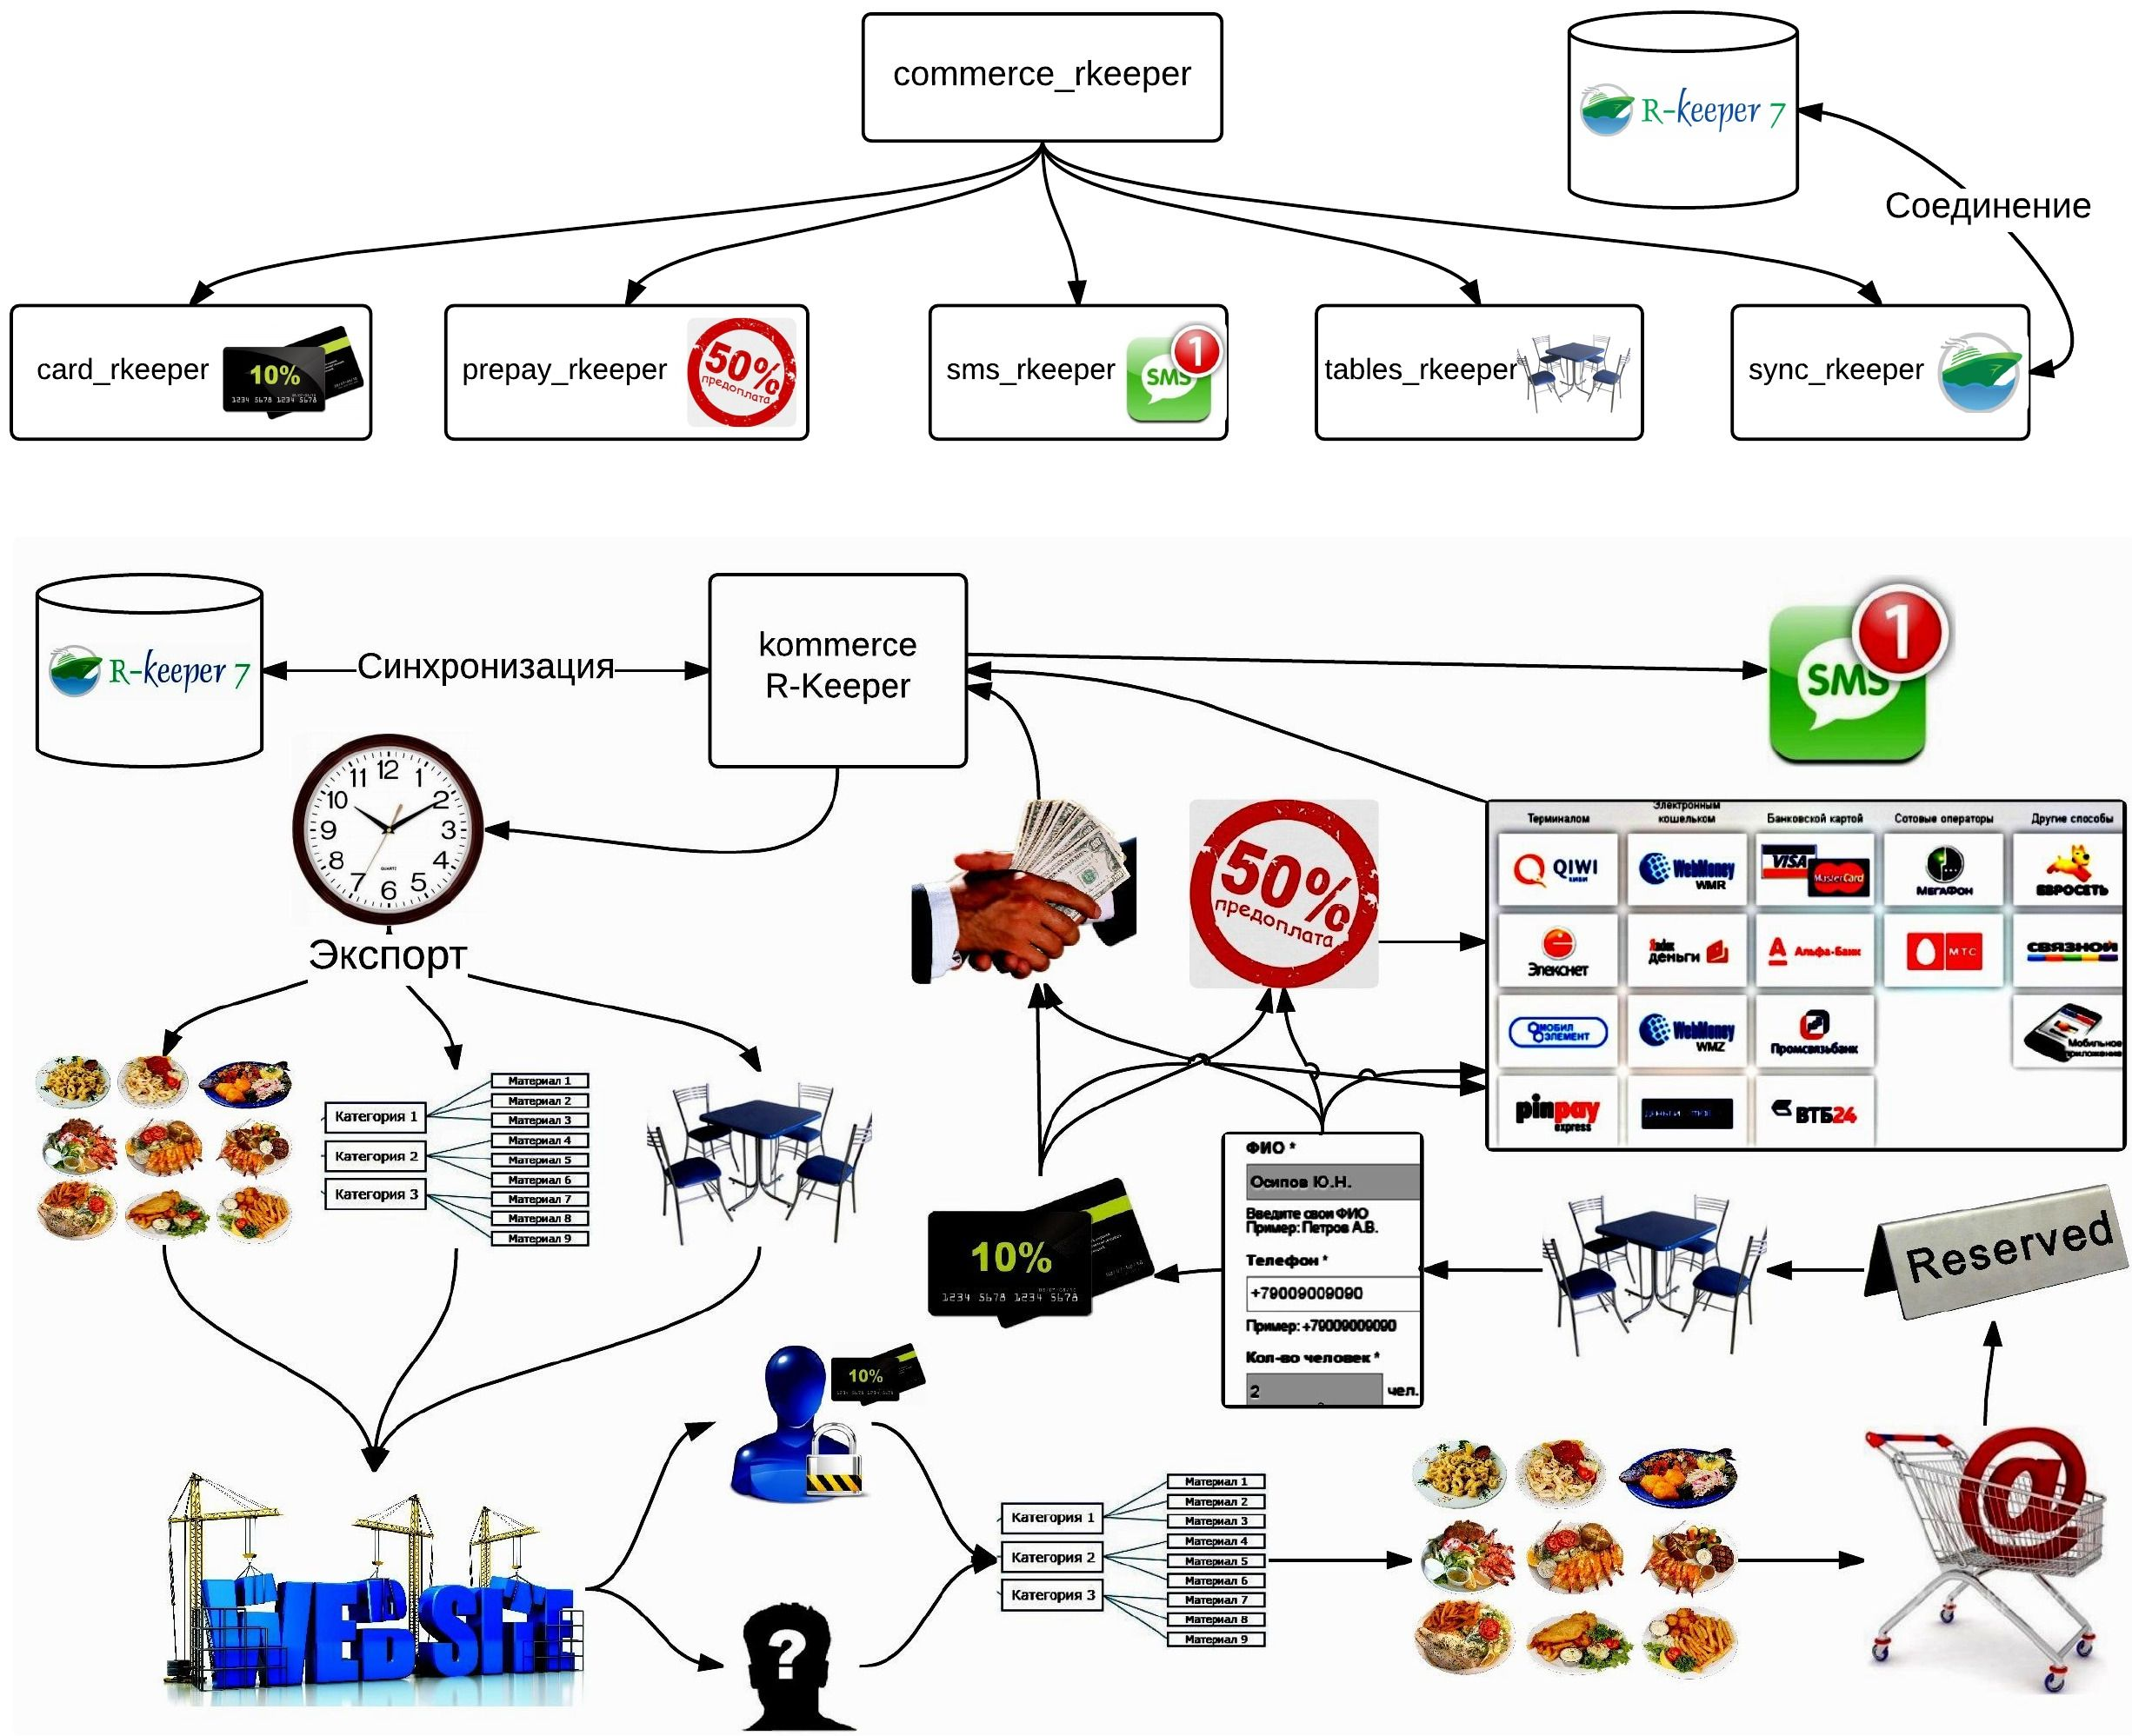
Алгоритм работы информационной системы

Slide 6
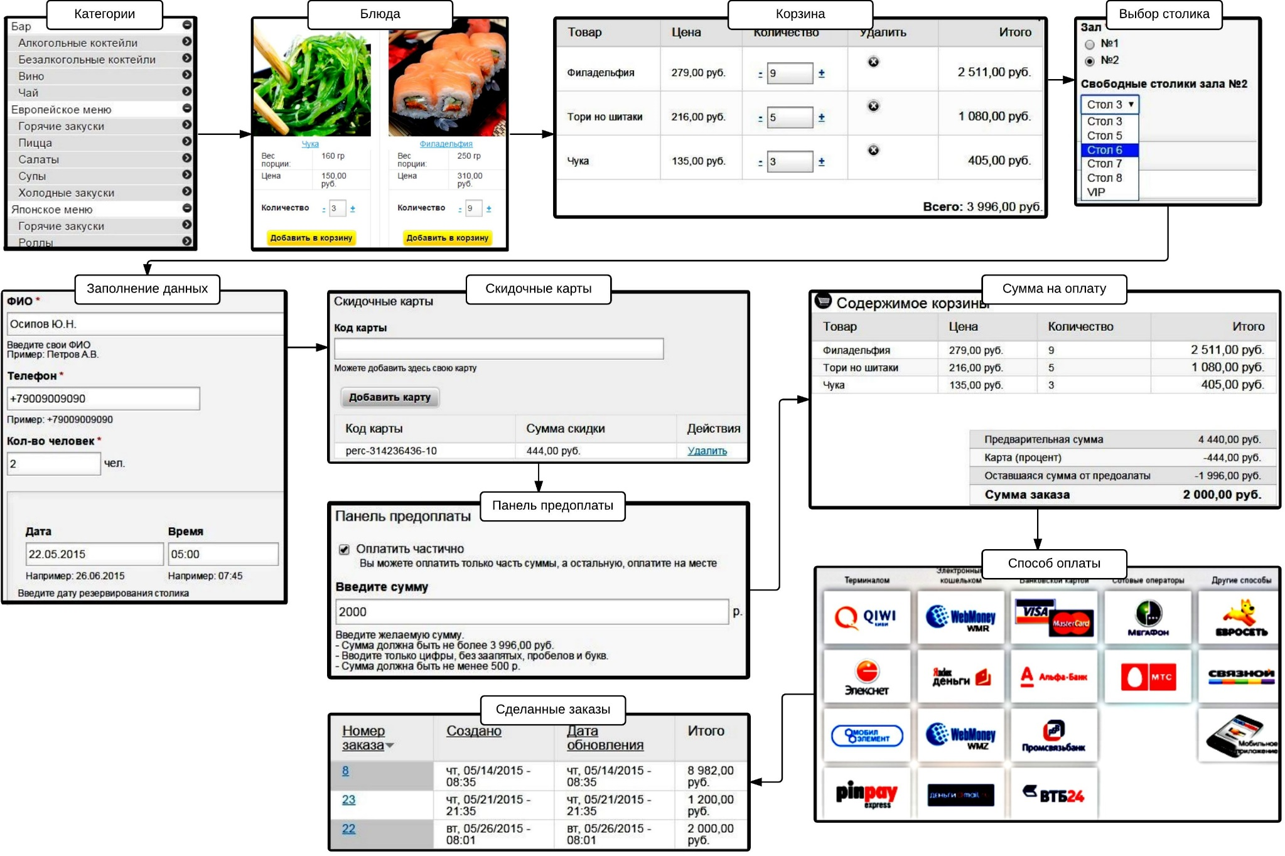
Web интерфейс работы с информационной системой

Slide 7
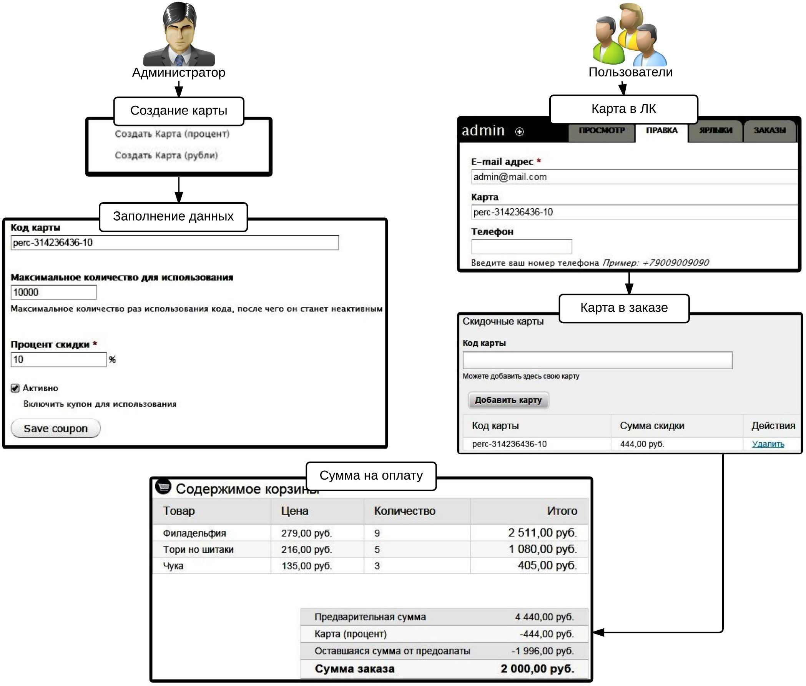
Система поощрения постоянных клиентов заведения

